Slide 1
计算机组成原理 实验系列
一、状态机
二、运算器
三、存储器
四、微程序控制器
五、硬布线控制器
赖晓铮 副教授
华南理工大学 计算机科学与工程学院
laixz@scut.edu.cn QQ: 68046508

Slide 2
（四）微程序控制器 实验
实验概述：
● 理解“微程序”思想和“指令-微指令-微命令”微程序结构。
● 掌握微程序控制器的结构和设计方法。
● 基于“微程序”原理，设计一个“最小版本”CPU：
只有四条指令，唯一的功能是“程序跳转”。

Slide 3
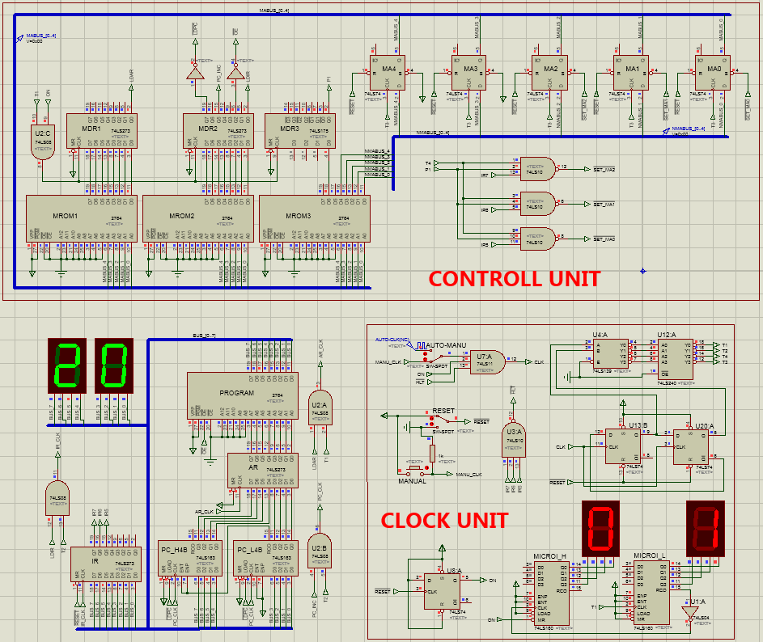
微程序控制器版本的CPU

Slide 4
CPU指令格式
NOP
0000 | XX | XX
空指令：不执行任何操作
HLT
1110 | XX | XX
“断点”：硬件停机
JMP1
0010 | XX | XX
addr1
直接寻址：addr1→ PC
JMP2
0100 | XX | XX
addr1
间接寻址： [addr1] =addr2，addr2 →PC

Slide 5
程序存储器PROGRAM
汇编助记符 | 注释 | (M地址：机器指令)
JMP1, 06H | 程序跳转到地址06H执行 06H→PC | 00H:00100000
 |  | 01H:00000110
HLT | 停机 | 02H:11101010
NOP/Addr | 空/【地址】 | 03H:00001010
NOP | 空 | 04H:00000000
NOP | 空 | 05H:00000000
NOP/Addr | 空/【地址】 | 06H:00000010
HLT | 停机 | 07H:11100001
JMP2, [06H] | 程序跳转到地址[06H]执行 [06H]=02H, 02H→PC | 08H:01000000
 |  | 09H:00000110

Slide 6
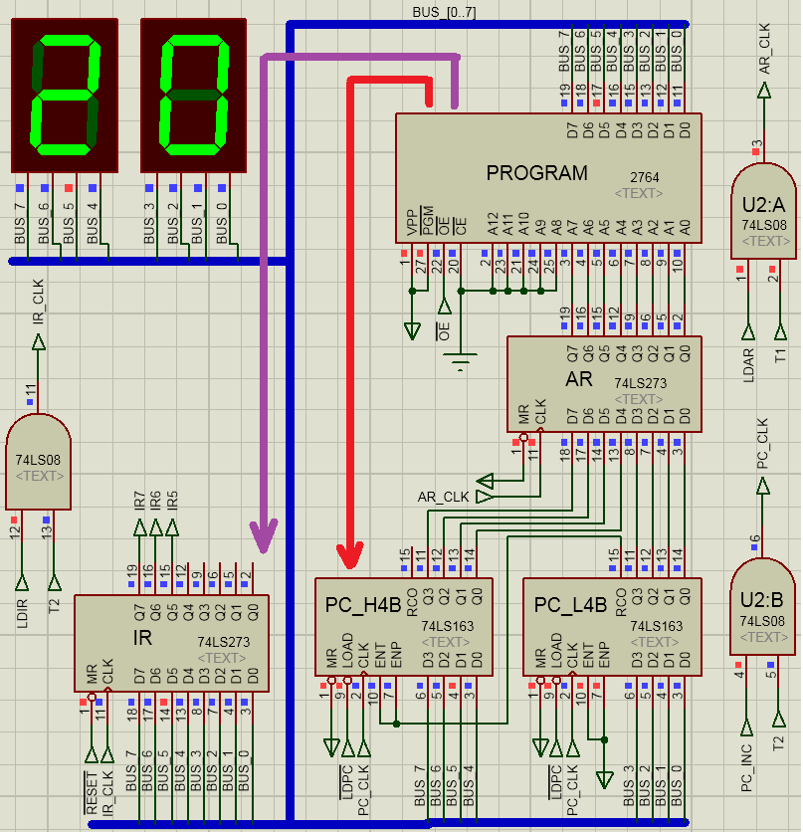
数据通路电路图

Slide 7
指令
NOP
HLT
JMP1
JMP2
取指周期
ROM→IR
ROM→IR
ROM→IR
ROM→IR
停机
ROM→PC
ROM→PC
执行周期
ROM→PC
 |  | 有效的微操作信号 | 功能
指令流 ROM→IR | T1 | #OE, AR_CLK（LDAR） | PC→AR, ROM→BUS
 | T2 | #OE, IR_CLK (LDIR), PC_CLK (PC_INC) | BUS→IR, PC+1
数据流 ROM→PC | T1 | #OE, #LDPC, AR_CLK (LDAR) | PC→AR, ROM→BUS
 | T2 | #OE, #LDPC, PC_CLK (PC_INC) | BUS→PC

Slide 8
LDPC
PC_INC
LDAR
OE
LDIR
P1
uA4 uA3 uA2 uA1 uA0
·
·
·
·
·
·
·
·
·
·
·
·
·
·
·
·
·
·
·
·
·
·
·
24
23
22
21
20
19
18
17
16
15
14
13
12
11
10
9
8
7
6
5
4
3
2
1
微命令字段
P字段
下址字段
微指令结构图
1 — 有微操作
第N位=
微命令字段中每一位表示一个微命令：
0 — 无微操作
微指令代码表
Addr | 24 | 23 | 22 | 21 | 20 | 19 | 18 | 17 | 16 | 15 | 14 | 13 | 12 | 11 | 10 | 9 | 8 | 7 | 6 | 5 | 4 | 3 | 2 | 1
00000 | 0 | 0 | 0 | 0 | 0 | 0 | 0 | 1 | 0 | 0 | 1 | 0 | 0 | 1 | 0 | 1 | 0 | 1 | 0 | 0 | 0 | 0 | 0 | 0
00001 | 0 | 0 | 0 | 0 | 0 | 0 | 0 | 1 | 1 | 0 | 1 | 0 | 0 | 1 | 0 | 0 | 0 | 0 | 0 | 0 | 0 | 0 | 0 | 0
00010 | 0 | 0 | 0 | 0 | 0 | 0 | 0 | 1 | 1 | 0 | 1 | 0 | 0 | 1 | 0 | 0 | 0 | 0 | 0 | 0 | 0 | 0 | 0 | 1
00111 | 0 | 0 | 0 | 0 | 0 | 0 | 0 | 0 | 0 | 0 | 0 | 0 | 0 | 0 | 0 | 0 | 0 | 0 | 0 | 0 | 0 | 0 | 0 | 0

Slide 9
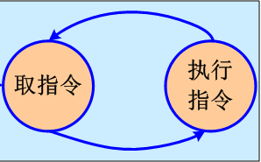
微程序流程图
00000
【T1】PC→AR,ROM→BUS
【T2】BUS→IR, PC+1
00000
NOP指令
P1( 0 0 I₇ I₆ I₅ )
HLT指令
硬件停机
00111
JMP1指令
JMP2指令
JMP3指令？
00001
00010
？
【T1】PC→AR,ROM→BUS
【T2】BUS→ PC
【T1】PC→AR,ROM→BUS
【T2】BUS→PC
【T1】
【T2】
00000
00001
00001
？
【T1】PC→AR,ROM→BUS
【T2】BUS→ PC
【T1】
【T2】
00000
？
【T1】
【T2】

Slide 10
微程序控制器 结构示意图
OP码
指令寄存器 IR
状态条件
…
地址转移
逻辑
地址译码
微地址寄存器
微操作信号
控制存储器
……
微指令
寄存器
P字段
微命令字段

Slide 11
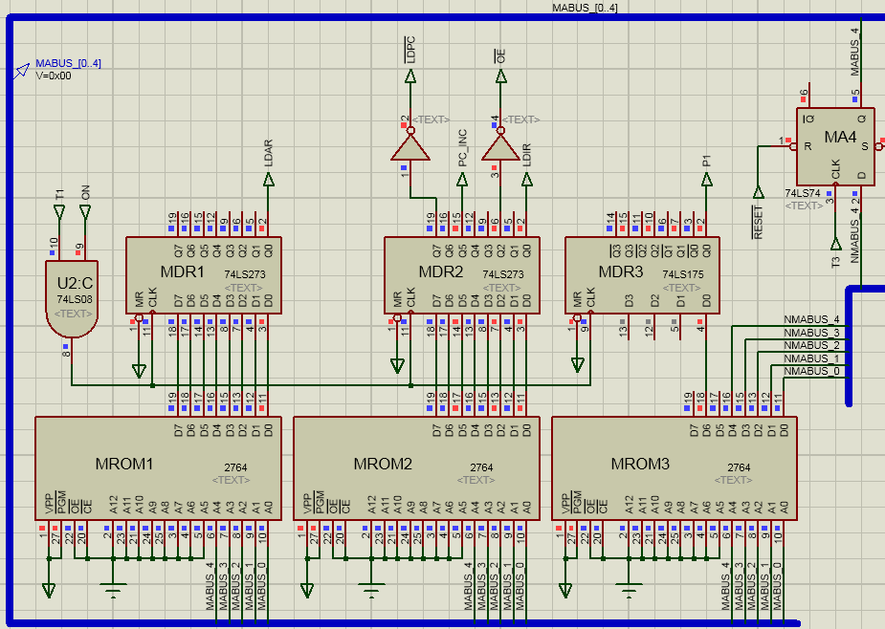
（微程序）控制存储器 电路图

Slide 12
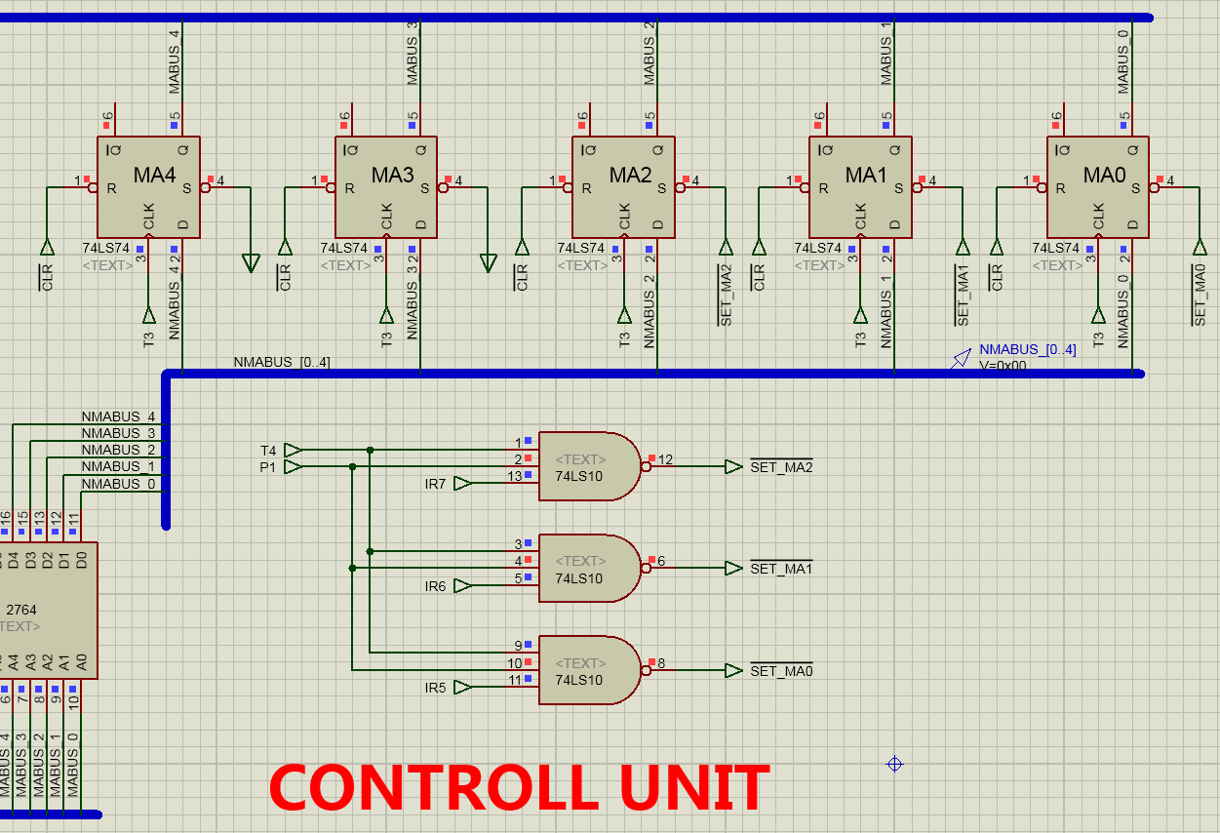
微地址寄存器和地址转移逻辑

Slide 13
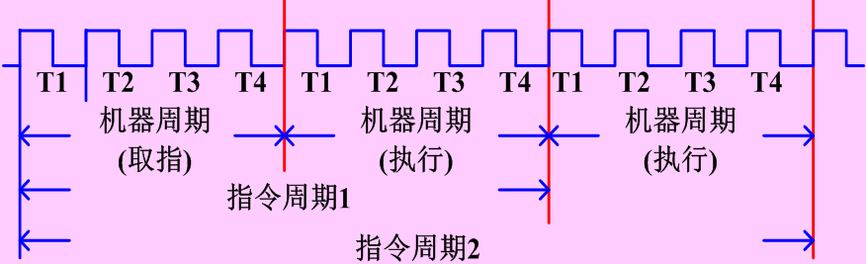
指令的“微程序”架构
CPU指令
（微程序）
【T1】源部件→总线BUS
指令周期
微指令状态机
【T2】总线BUS→目标部件
微指令
微指令周期
(机器周期)
【T3】微指令下址取址
微命令
节拍周期
(Tx周期)
【T4】若P1=1, 则微地址转移

Slide 14
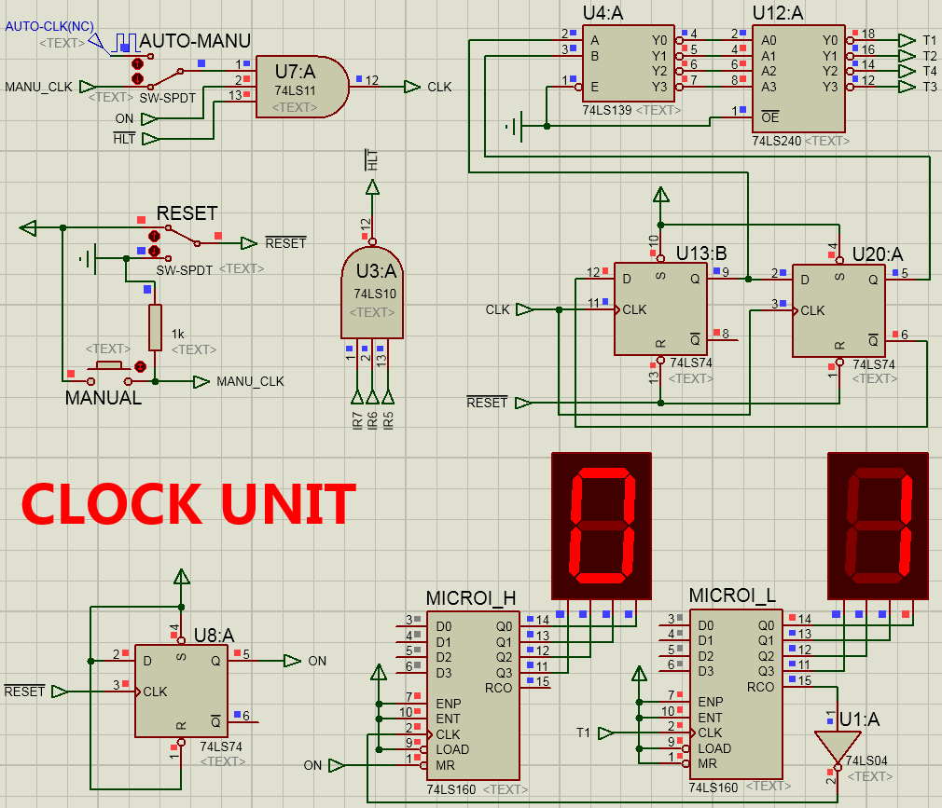
时序发生器 电路图

Slide 15
初始化过程：
时钟CLK选择MANUAL_CLK输入（初始化信号ON=0，CLK阻塞），令信号#RESET =0，扭环计数器强制为状态T1={00}。此时，CPU进入第一条指令的取指周期T1节拍。
令信号#RESET =1，其上升沿跳变使初始化信号ON=1，CLK允许输出，初始化完成。
重启过程（跳出HLT指令“断点”）：
时钟CLK选择MANUAL_CLK输入（此时，停机信号#HLT=0，CLK阻塞），令信号#RESET =0，扭环计数器强制为状态T1={00}。此时，CPU进入HLT指令的后续下一条指令的取指周期T1节拍。
令信号#RESET =1，其上升沿跳变令停机信号#HLT=01，CLK允许输出， CPU跳出“断点” 。

Slide 16
问题：在写入控制存储器的微指令代码表中，地址[00001]和[00010]的两条执行周期微指令执行的微操作完全一样。请问，可否合并这两条微指令？若不能，原因是什么？
实验步骤（JMP1/JMP2指令）：
根据微指令代码表编写下列微程序，编译并生成三个HEX文件，分别烧写到控制存储器EPROM1、EPROM2及EPROM3（切记勿写错存储器！）。
EPROM1烧写内容 | EPROM2烧写内容 | EPROM3烧写内容
ORG 0000H DB 00000001B DB 00000001B DB 00000001B DB 00000000B DB 00000000B DB 00000000B DB 00000000B DB 00000000B END | ORG 0000H DB 00100101B DB 10100100B DB 10100100B DB 00000000B DB 00000000B DB 00000000B DB 00000000B DB 00000000B END | ORG 0000H DB 01000000B DB 00000000B DB 00000001B DB 00000000B DB 00000000B DB 00000000B DB 00000000B DB 00000000B END

Slide 17
实验步骤（JMP1/JMP2指令）：
2） 编译如后页所示的机器语言源程序，生成HEX文件烧写到程序存储器PROGRAM中（编译和烧写asm文件的方法参见“2.3存储器实验：ROM批量导入数据”）
3） 启动仿真前，时钟信号CLK接在MANUAL_CLK端；启动仿真，复位信号RESET=1，然后手动按钮MANUAL_CLK一次，令时钟信号CLK上升沿跳变，初始化节拍{T1,T2,T3,T4} = {1,0,0,0}；最后，令复位信号RESET=0，初始化过程完成。
4） 手动按钮MANUAL_CLK，单步执行上述机器语言程序。在JMP1或JMP2指令的指令周期中，对照微程序流程图，观察每一条微指令的作用，以及单步执行的结果（例如寄存器AR、IR、PC及总线BUS上的数据）。
5） 时钟信号CLK改接在AUTO-CLK信号源（主频10Hz），程序会自动运行到HLT指令“断点”暂停。查看“断点”处的微指令周期数指示，以及寄存器AR、IR、PC及总线BUS上的数据。使能复位信号RESET“0→1→0”，跳出“断点”继续运行。

Slide 18
JMP1_2
汇编助记符 | 注释 | (M地址：机器指令)
JMP1, 06H | 程序跳转到地址06H执行 06H→PC | 00H:00100000
 |  | 01H:00000110
HLT | 停机 | 02H:11101010
NOP/Addr | 空/【地址】 | 03H:00001010
NOP | 空 | 04H:00000000
NOP | 空 | 05H:00000000
NOP/Addr | 空/【地址】 | 06H:00000010
HLT | 停机 | 07H:11100001
JMP2, [06H] | 程序跳转到地址[06H]执行 [06H]=02H, 02H→PC | 08H:01000000
 |  | 09H:00000110

Slide 19
实验步骤（新指令JMP3）：
增加一条二次间接寻址的跳转指令JMP3。请补充微程序流程图及微指令代码表（新增微指令地址[00011]），实现如上所示JMP3指令的功能。
2） 启动编译如后页所示的机器语言源程序，生成HEX文件烧写到程序存储器PROGRAM（编译和烧写asm文件的方法参见 “2.3 存储器实验:ROM批量导入数据”）。
JMP3
0110 | XX | XX
addr1
二次间址：[addr1]=addr2, [addr2]=addr3, addr3→PC

Slide 20
JMP1_2_3
汇编助记符 | 注释 | (M地址：机器指令)
JMP1, 06H | 程序跳转到地址06H执行 06H→PC | 00H:00100000
 |  | 01H:00000110
HLT | 停机 | 02H:11101010
NOP/Addr | 空/【地址】 | 03H:00001010
JMP3, [[0BH]] | 程序跳转到地址 [[0BH]] 执行 [0BH]=03H, [[0BH]]=[03H]=0AH 0AH→PC | 04H:01100000
 |  | 05H:00001011
NOP/Addr | 空/【地址】 | 06H:00000010
HLT | 停机 | 07H:11100001
JMP2, [06H] | 程序跳转到地址[06H]执行 [06H]=02H, 02H→PC | 08H:01000000
 |  | 09H:00000110
HLT | 停机 | 0AH:11100000
NOP/Addr | 空/【地址】 | 0BH:00000011

Slide 21
实验步骤（新指令JMP3）：
3） 参照前述“JMP1/JMP2指令”实验所述的初始化、手动单步执行的方法，单步执行上述机器语言程序。在JMP3指令的指令周期中，对照其微程序流程图，观察每一条微指令的作用，以及单步执行的结果（例如寄存器AR、IR、PC及总线BUS上的数据）。
4） 参照前述“JMP1/JMP2指令”实验 所述的自动运行以及跳出“断点”的方法，自动运行上述机器语言程序到HLT指令“断点”暂停。查看“断点”处的微指令周期数指示，以及寄存器AR、IR、PC及总线BUS上的数据。
问题：在本实验程序中，有部分地址标示“NOP/[ADDR]”，为何 相同代码会有不同的执行效果？执行到该处，在什么情况下是不执行任何操作？在什么情况下是程序跳转？

Slide 22
（四）微程序控制器 实验
思考题：
● 微程序版本CPU最多有多少条微指令？最多有多少条CPU指令？微指令和CPU指令的容量分别由什么因素限定？
● 请问微程序控制器“状态机”可否提升效率，减少到三个状态{T1,T2,T3}？即微指令周期可否减少到只用T1、T2、T3三个节拍即可完成一条微指令从取指到执行的全过程？
● 请设计一个带启动/复位功能（提示：#RESET信号）的四位环形计数器，替换时序发生器的扭环计数器电路，实现相同的状态转移功能。

Slide 23
思考题：
● 在本实验的 CPU模型机上增加两个74LS173寄存器R1和R2，以及一个连接总线BUS的8位拨码开关，扩展CPU指令集，增加下述MOV/SET指令及相应的微指令：
注：IMM是由拨码开关输入的8位立即数；RA和RB是在指令“功能” 描述中的逻辑寄存器，可以对应R0或R1寄存器。
● 在上述思考题的电路基础上，参考上述“2.2 运算器实验”，再增加74LS181运算器电路，扩展CPU指令集，增加下述ADD/SUB/AND/OR/XOR指令及相应的微指令：
汇编助记符 | 功能 | I₇ I₆ I₅ I₄ | I₃ I₂ | I₁ I₀
MOV RA, RB; | (RB)→RA | 0110 | RA | RB
SET RA, IMM; | IMM→RA | 0011 | RA | x/x
 |  | IMM
汇编助记符 | 功能 | I₇ I₆ I₅ I₄ | I₃ I₂ | I₁ I₀
ADD RA, RB; | (RA) ＋(RB)→RA | 1101 | RA | RB
SUB RA, RB; | (RA)－(RB)→RA | 1100 | RA | RB
AND RA, RB; | (RA)∧(RB)→RA | 1110 | RA | RB
OR RA. RB; | (RA)∨(RB)→RA | 1111 | RA | RB
XOR RA, RB; | (RA)⊕(RB)→RA | 1011 | RA | RB

Slide 24
The End !

